Slide 1
Hibamód- és hatáselemzés
a dokumentumleírásban
Boda Gáborné Dr. Köntös Nelli
ELTE BTK KITI
Valóságos könyvtár – könyvtári valóság VI. 2023. november 28–29.

Slide 2
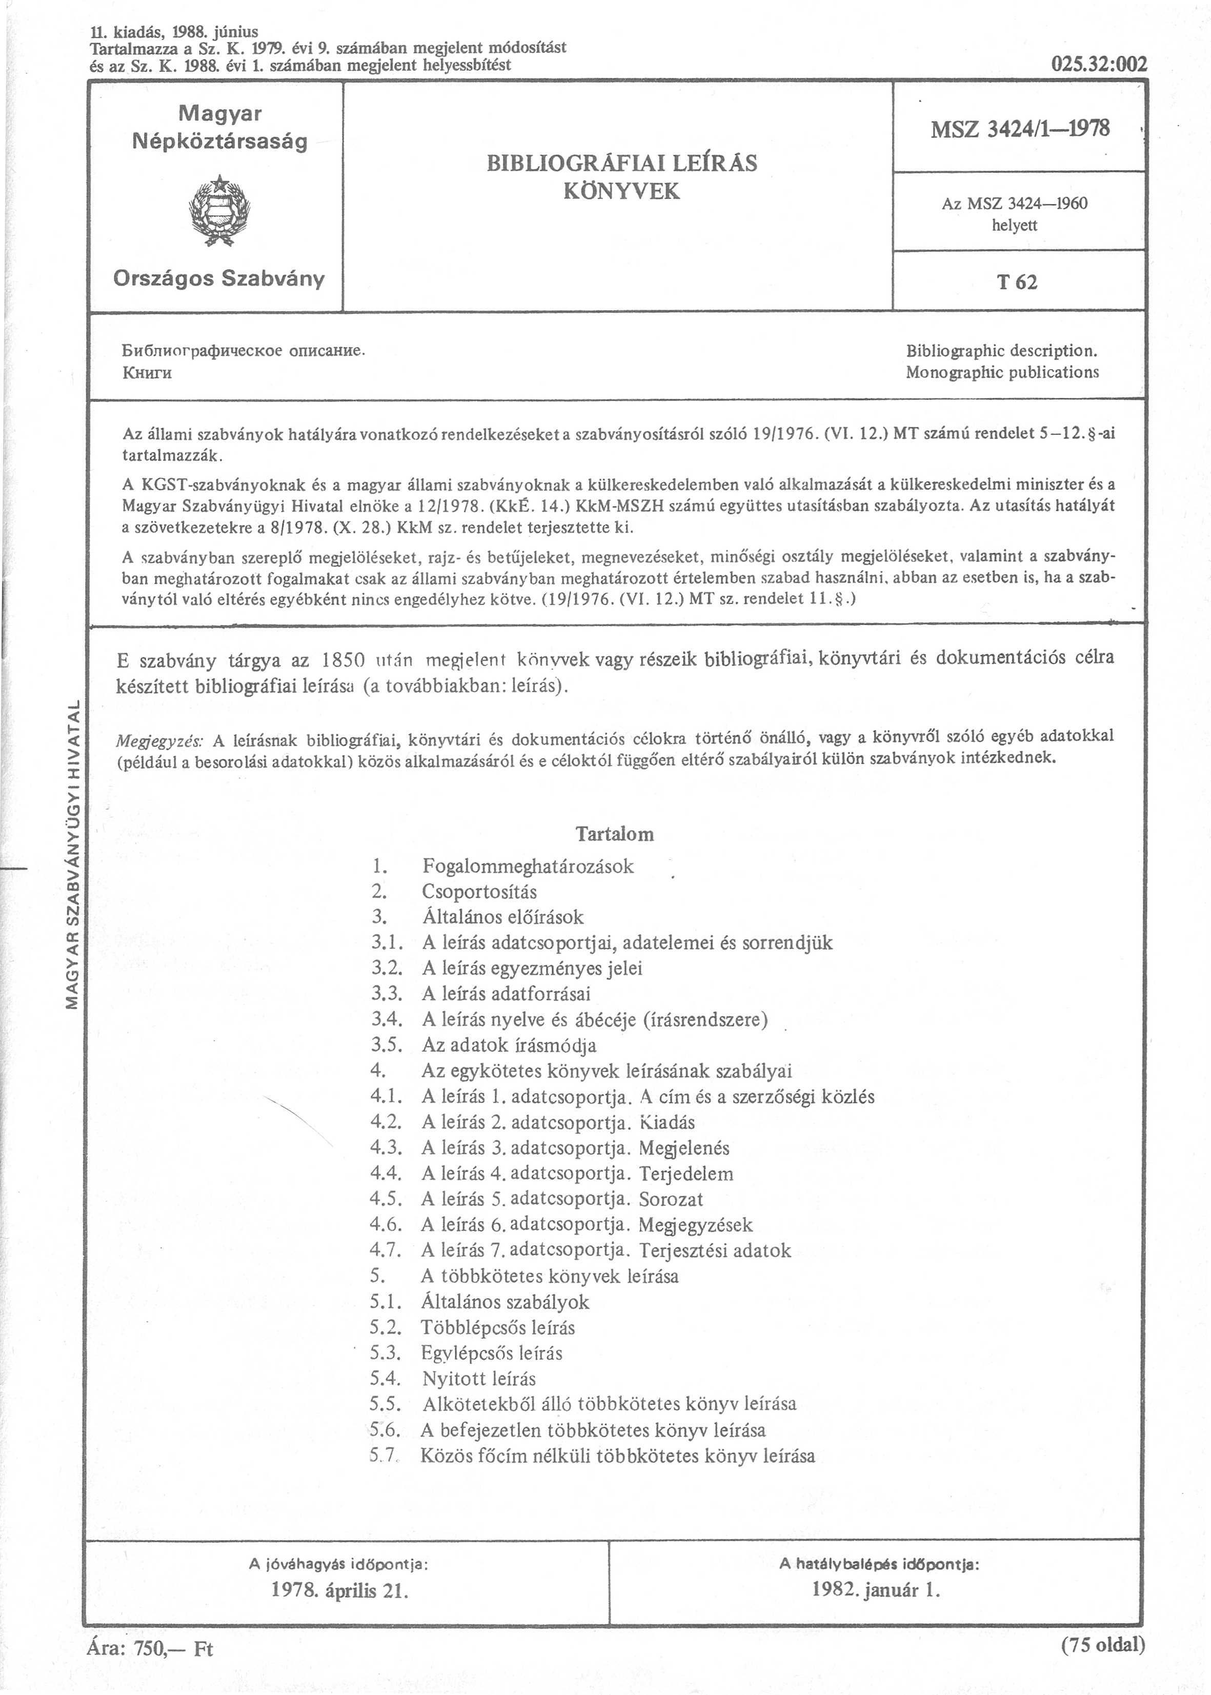
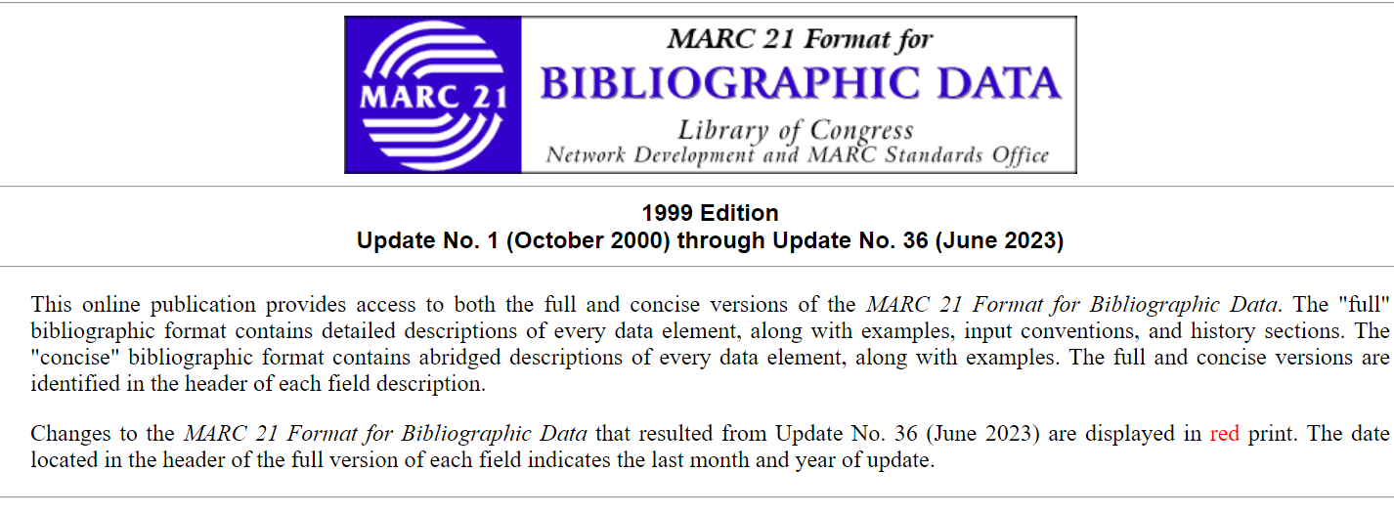
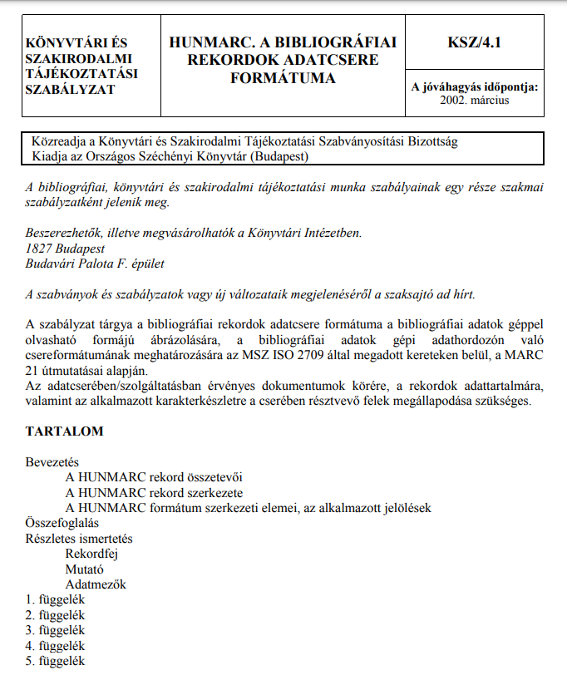
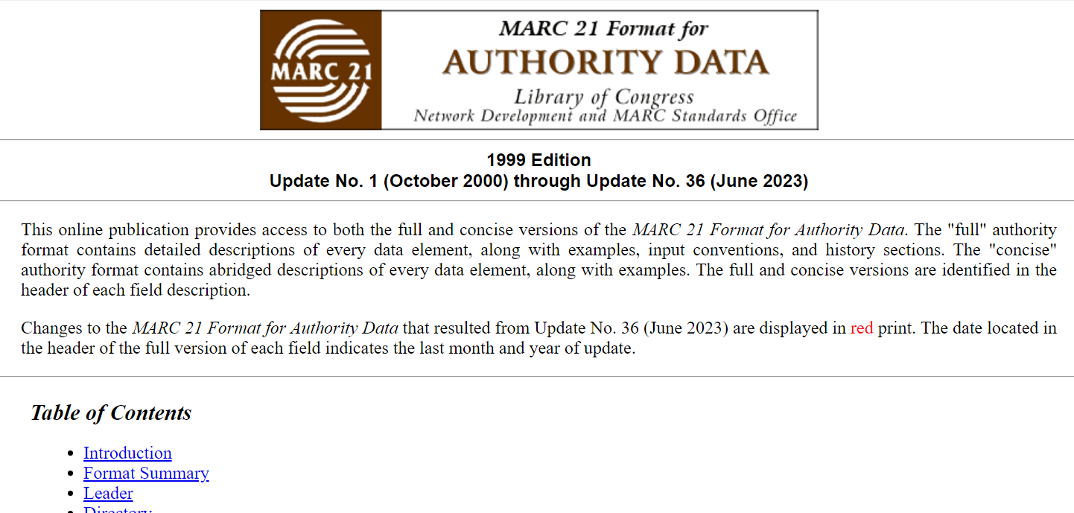
Hiteles és pontos leírások – megbízható szolgáltatások
Szabványok, szabályzatok, ajánlások
Bibliográfiai és besorolási adatcsere formátumok
Együttműködés, kooperáció az érintettekkel
Valóságos könyvtár – könyvtári valóság VI.

Slide 3
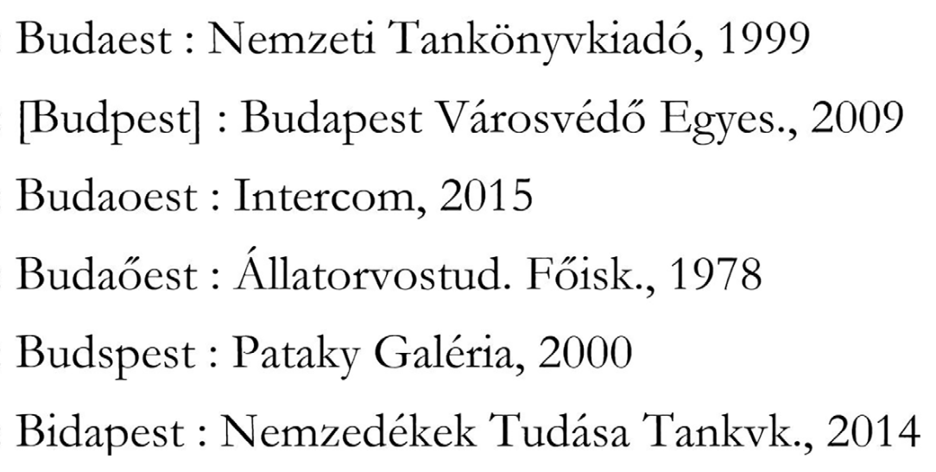
Hibák és következményeik
1. rekord | $a | / $cBiró [et al.] ; szerk. Pesti Miklós
2. rekord | $b | / $cBiró Sándor, Hornok László [et al.] ; szerk. Pesti Miklós
3. rekord | $c | / $cBiró [et al.] ; szerk. Pesti Miklós.
4. rekord | $d | / $cBiró et al. ; szerk. Pesti Miklós
5. rekord | $a | / $cBiró [et al.] ; szerk. Pesti Miklós
6. rekord | $a | / $cBíró [et al.] ; szerk. Pesti Miklós
7. rekord | $e | / $cBiró [Sándor] et al. ; szerk. Pesti Miklós
Hibásan feltüntetett adatelemek
Szabályok félreértelmezése
Nevek átírásának hibái (transzszkripció, transzliteráció)
Rövidítések következetlen jelölése
Kihagyás jelölése
Hibásan megszerkesztett hozzáférési pontok
Elütések, elgépelések, tipográfiai hibák
Valóságos könyvtár – könyvtári valóság VI.

Slide 4
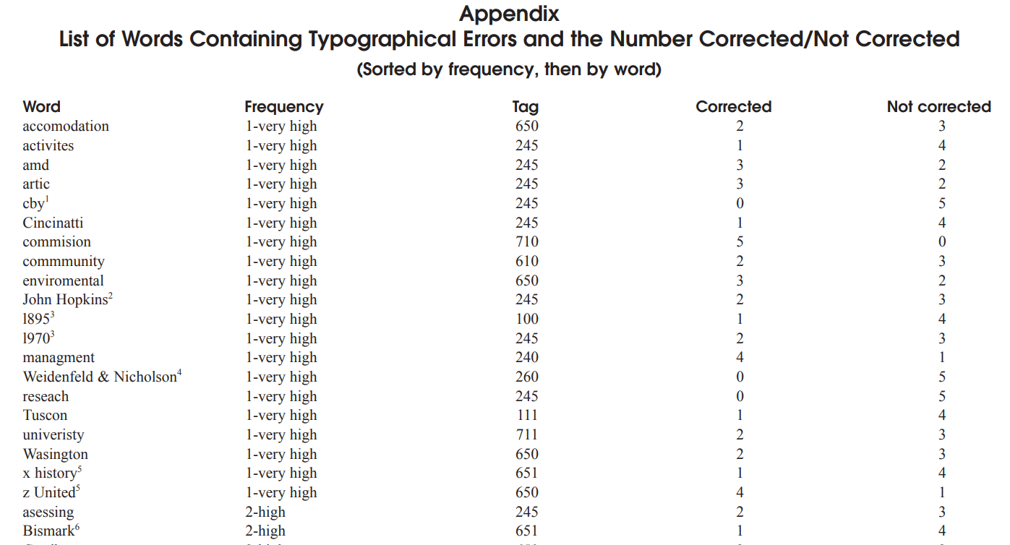
Valóságos könyvtár – könyvtári valóság VI.

Slide 5
Hibamód- és hatáselemzés (Failure Mode Effects Analysis)
Hibamódok azonosítása
A már ismert hibák kezelése
Megelőző intézkedések megtervezése
Hibák és következmények rangsorolása
A termék-, vagy folyamatjavítási intézkedések priorizálása
Erőforrások célirányos elosztása
Csapatmunka, minden szakterület képviseltetni tudja magát
Valóságos könyvtár – könyvtári valóság VI.

Slide 6
Az FMEA típusai
Konstrukciós FMEA: a tervezés pontatlanságaiból eredő hibák kiküszöbölése
Rendszer FMEA: a rendszerek és alrendszerek elemzésénél alkalmazható, a korai koncepciós és konstrukciós fázisokban
Szerviz FMEA: a szervizszolgáltatások megfelelőségét és hibáit vizsgálja
Üzemeltetési FMEA: az üzemeltetési hibalehetőségek feltárása és elkerülése, azok kockázatainak csökkentése
Folyamat FMEA: egy tervezett előállítási folyamat gyenge pontjaira irányítja a figyelmet
Valóságos könyvtár – könyvtári valóság VI.

Slide 7
A hibamódok értékelésének szempontjai
Súlyosság (Severity – S)
Milyen hatással van a hiba a belső vagy külső vevőre?
Hatás | A hatás súlyossága | Osztályzat
Veszélyes | A hiba veszélyes, jelzés nélkül keletkezik. Felfüggeszti a rendszer működését és/vagy nem felel meg a hatósági szabályozásnak. | 10
Komoly | A hiba veszélyes kimenettel járhat és/vagy nem felel meg a hatósági szabályozásnak. | 9
Extrém | A termék alapvető funkciói nem működnek. A rendszer nem működik. | 8
Fontos | A termék minősége súlyosan befolyásolt, de még működik. A rendszer nem működhet. | 7
Jelentős | A termék minősége leromlott. Kényelmi vagy ellenőrző funkciók nem működnek. | 6
Mérsékelt | Mérsékelt hatás a termék minőségére. A termék javítást igényel. | 5
Alacsony | Kis hatás a termék minőségére. A termék nem igényel javítást. | 4
Csekély | Csekély hatás a termékre vagy a rendszer teljesítményére. | 3
Nagyon csekély | Nagyon csekély hatás a termékre vagy a rendszer teljesítményére. | 2
Nincs | Nincs hatás. | 1
Valóságos könyvtár – könyvtári valóság VI.

Slide 8
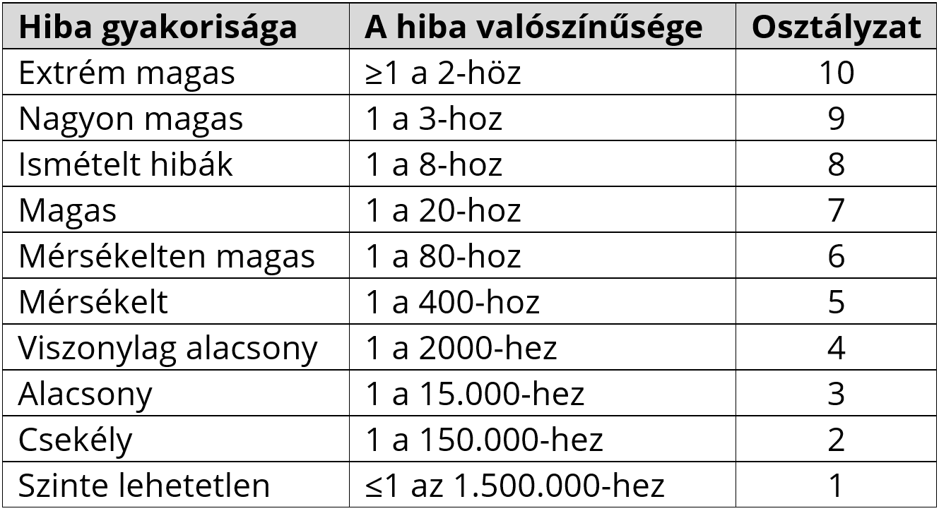
A hibamódok értékelésének szempontjai
Előfordulás (Occurance – O)
Mennyire valószínű a hibamód okának az előfordulása?
Valóságos könyvtár – könyvtári valóság VI.

Slide 9
A hibamódok értékelésének szempontjai
Észlelhetőség (Detectability – D)
Mennyire valószínű, hogy a jelenlegi rendszer jelzi a felmerülő okot vagy hibamódot?
Észlelés | Leírás | Osztályzat
Abszolút bizonytalan | A minőség-ellenőrzés nem észleli a hiba hatását vagy a bekövetkező hibát; vagy nincs minőség-ellenőrzés. | 10
Nagyon csekély | A minőség-ellenőrzés nagyon csekély eséllyel észleli a hiba hatását vagy a bekövetkező hibát. | 9
Csekély | A minőség-ellenőrzés csekély eséllyel észleli a hiba hatását vagy a bekövetkező hibát. | 8
Nagyon alacsony | A minőség-ellenőrzés nagyon alacsony eséllyel észleli a hiba hatását vagy a bekövetkező hibát. | 7
Alacsony | A minőség-ellenőrzés alacsony eséllyel észleli a hiba hatását vagy a bekövetkező hibát. | 6
Mérsékelt | A minőség-ellenőrzés mérsékelt eséllyel észleli a hiba hatását vagy a bekövetkező hibát. | 5
Mérsékelten magas | A minőség-ellenőrzés mérsékelten magas eséllyel észleli a hiba hatását vagy a bekövetkező hibát. | 4
Magas | A minőség-ellenőrzés magas eséllyel észleli a hiba hatását vagy a bekövetkező hibát. | 3
Nagyon magas | A minőség-ellenőrzés nagyon magas eséllyel észleli a hiba hatását vagy a bekövetkező hibát. | 2
Szinte biztos | A minőség-ellenőrzés szinte biztosan észleli a hiba hatását vagy a bekövetkező hibát. | 1
Valóságos könyvtár – könyvtári valóság VI.

Slide 10
A hibamód relatív kockázatának kiszámítása
Risk Priority Number (RPN)
RPN 125 – 420: további ellenőrzés szükséges
RPN ˃ 420: beavatkozás szükséges
RPN = Sev. (0–10) x Occ. (0–10) x Det. (0–10)
Valóságos könyvtár – könyvtári valóság VI.

Slide 11
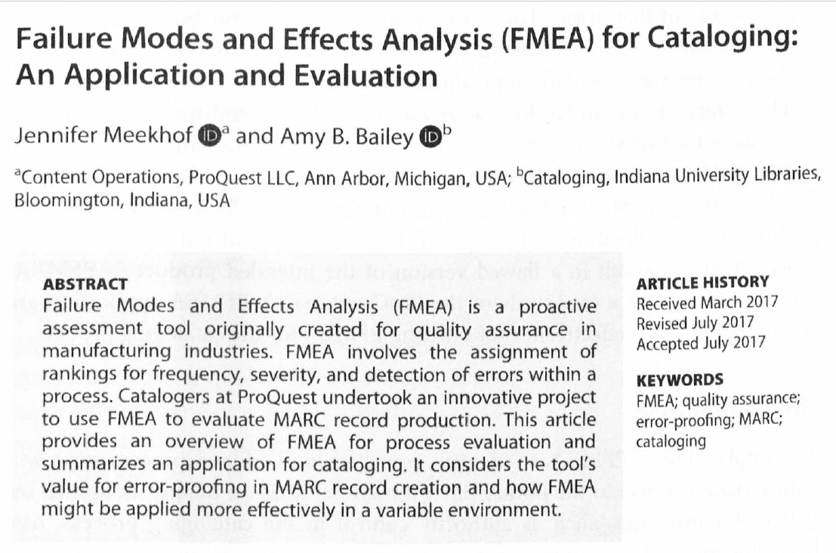
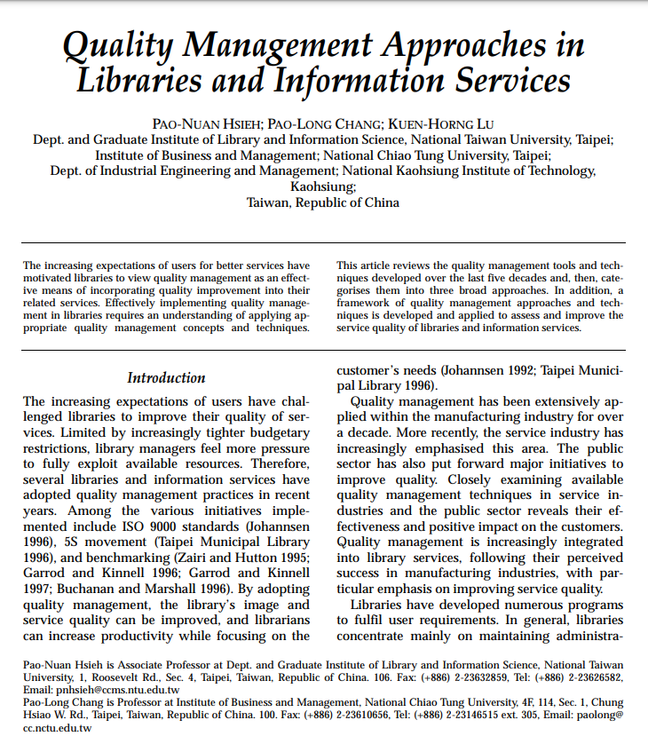
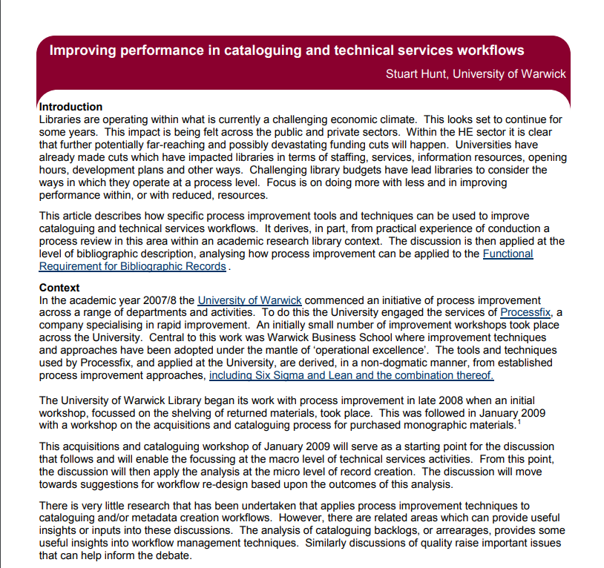
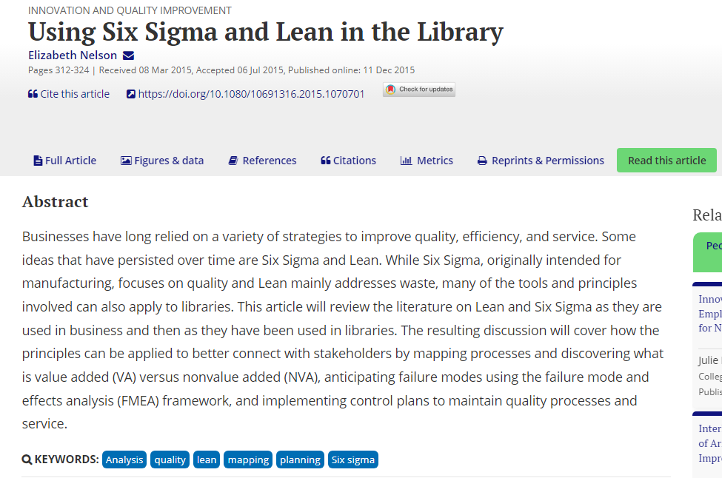
FMEA a gyakorlatban
ProQuest (2017)
Lektorálás helyett PFMEA
Lehetséges hibamódok azonosítása a MARC mezőkben
Hibamódok súlyosságának meghatározása (Severity – S)
A hibák okainak beazonosítása
A hibák előfordulásának gyakorisága (Occurance – O)
A hibák észlelhetőségének pontozása (Detectability – D)
MARC 111 = RPN 324
Valóságos könyvtár – könyvtári valóság VI.

Slide 12
Köszönöm a figyelmet!
Boda Gáborné Dr. Köntös Nelli
Valóságos könyvtár – könyvtári valóság VI.

